Slide 1
2026.06
字符识别的小样本
图像分类系统(4B)
Team19小组作业汇报
成员：吴文铭 刘智勇 陈思同 易昊 刘作强

Slide 2
CONTENTS
01 实验目标 | 02 数据集与环境
03 环境说明 | 04 数据样例
05 任务采样 | 06 采样验证
07模型方法 | 08训练过程
09实验结果 | 10总结

Slide 3
实验目标 EXPERIMENT GOALS
背景
核心任务
在许多实际场景中（如稀有鸟类分类、新药分子识别），每类只有少量样本。小样本学习（Few-Shot Learning）旨在用极少样本训练出有效分类器，与课程中学习的度量学习思想密切相关。
1. 实现原型网络（Prototypical Network）用于 5-way 5-shot 分类
2. 使用Omniglot作为基准数据集
3. 对比” 基于度量的方法” 和” 基于微调的方法” 在小样本场景下的性能差异
4. 实现 episodic training pipeline，每轮随机采样 support set 和 query set
5. 分析不同 shot 数量（1-shot, 5-shot, 10-shot）下模型性能的变化趋势

Slide 4
数据集介绍 DATASET
属性 | 说明
数据集名称 | Omniglot 数据集
数据集简介 | Omniglot 是小样本学习中常用的数据集，里面主要是不同语言或符号系统中的手写字符图片。它的特点是类别很多，但每个类别的样本数量不算多，所以很适合做 Few-Shot Learning 小样本图像分类。
数据规模 | 训练集大小：19280 测试集大小：13180 训练类别数量：964 测试类别数量：659
其他信息 | Omniglot 中包含大量字符类别，可以支持小样本分类实验。

Slide 5
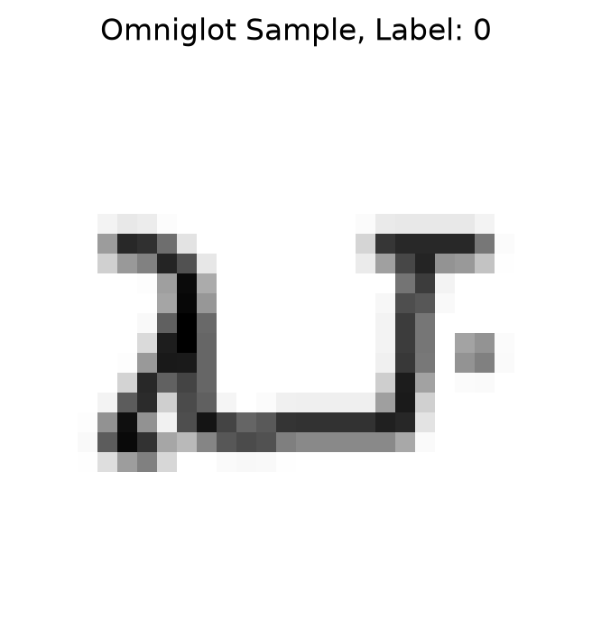
from torchvision.datasets import Omniglot
from torchvision import transforms
import matplotlib.pyplot as plt
import os
os.makedirs("outputs", exist_ok=True)
transform = transforms.Compose([
transforms.Resize((28, 28)),
transforms.ToTensor()
])
dataset = Omniglot(
root="./data",
background=True,
transform=transform,
download=True
)
print("数据集大小：", len(dataset))
img, label = dataset[0]
print("图片形状：", img.shape)
print("图片标签：", label)
plt.figure(figsize=(4, 4))
plt.imshow(img.squeeze(), cmap="gray")
plt.title(f"Omniglot Sample, Label: {label}")
plt.axis("off")
plt.savefig("outputs/02_omniglot_single_sample.png", dpi=200, bbox_inches="tight")
plt.show()
print("图片已保存：outputs/02_omniglot_single_sample.png")
用于展示 Omniglot 数据集中的单张样例图片。

Slide 6
环境说明 ENVIRONMENT
Python
PyTorch
Torchvision
编程语言
3. 12. 4 (tags/v3. 12. 4:8e8a4ba, Jun 6 2024, 19:30:16) [MSC v. 1940 64 bit (AMD64) ]
深度学习框架
2. 12. 0+cpu
视觉处理库
0. 27. 0+cpu

Slide 7
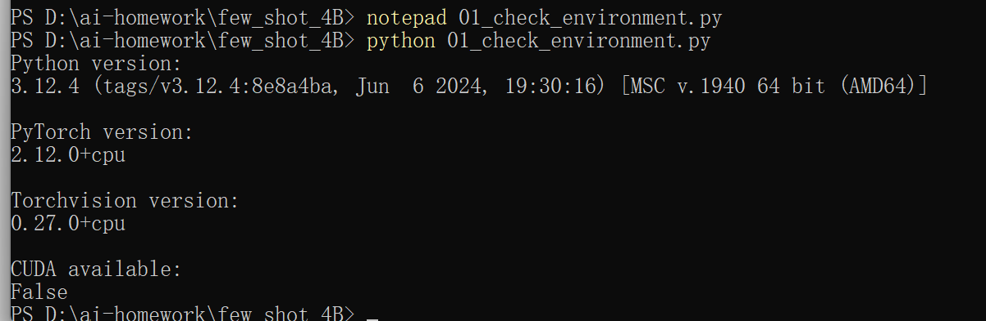
import sys
import torch
import torchvision
print("Python version:")
print(sys.version)
print("\nPyTorch version:")
print(torch.__version__)
print("\nTorchvision version:")
print(torchvision.__version__)
print("\nCUDA available:")
print(torch.cuda.is_available())
用于检查实验环境是否配置成功。

Slide 8
任务采样 TASK SAMPLING
Support Set
Query Set
小样本任务中给模型的 “参考例题”，由少量带标注的新类别样本组成。
模型依靠支撑集快速认知新类别（比如原型网络会用支撑集计算每个类的特征原型），它对应小样本设定里的 “K-shot”——K 就是每个类的支撑样本数量。
小样本任务中用来 “测试打分” 的考题集 ，和支撑集属于完全相同的类别，但样本和支撑集无重叠。
模型基于从支撑集学到的类别信息，对查询集样本做分类预测，最终的准确率、损失都基于查询集计算，用来衡量模型的小样本泛化能力。
N-way K-shot 采样策略
从数据集的类别池中随机抽取 N 个类别；
每个类别里随机选 K 个样本组成支撑集，再额外选 Q 个样本组成查询集（Query Set，用于测试预测效果），两者无重叠；
类别标签重新映射为 0~N-1，和原始类别脱钩，模拟「全新任务」。

Slide 9
构造并展示一次 5-way 5-shot 小样本分类任务 CODE
support_images, support_labels, query_images, query_labels = sample_episode()
print("support_images 形状：", support_images.shape)
print("support_labels 形状：", support_labels.shape)
print("query_images 形状：", query_images.shape)
print("query_labels 形状：", query_labels.shape)
plt.figure(figsize=(8, 5))
for i in range(25):
plt.subplot(5, 5, i + 1)
plt.imshow(support_images[i].squeeze(), cmap="gray")
plt.title(f"Class {support_labels[i].item()}")
plt.axis("off")
plt.suptitle("5-way 5-shot Support Set")
plt.savefig("outputs/03_episode_support_set_5way5shot.png", dpi=200, bbox_inches="tight")
plt.show()
plt.figure(figsize=(10, 6))
for i in range(30):
plt.subplot(5, 6, i + 1)
plt.imshow(query_images[i].squeeze(), cmap="gray")
plt.title(f"Class {query_labels[i].item()}")
plt.axis("off")
plt.suptitle("Query Set Samples")
plt.savefig("outputs/04_episode_query_set_samples.png", dpi=200, bbox_inches="tight")
plt.show()
print("Support Set 图片已保存：outputs/03_episode_support_set_5way5shot.png")
print("Query Set 图片已保存：outputs/04_episode_query_set_samples.png")
import random
import torch
from torchvision.datasets import Omniglot
from torchvision import transforms
import matplotlib.pyplot as plt
from collections import defaultdict
import os
N_WAY = 5
N_SHOT = 5
N_QUERY = 15
os.makedirs("outputs", exist_ok=True)
transform = transforms.Compose([
transforms.Resize((28, 28)),
transforms.ToTensor()
])
dataset = Omniglot(
root="./data",
background=True,
transform=transform,
download=True
)
print("数据集大小：", len(dataset))
class_to_indices = defaultdict(list)
for index, item in enumerate(dataset._flat_character_images):
image_path, label = item
class_to_indices[label].append(index)
print("类别数量：", len(class_to_indices))
def sample_episode():
selected_classes = random.sample(list(class_to_indices.keys()), N_WAY)
support_images = []
support_labels = []
query_images = []
query_labels = []
for new_label, old_label in enumerate(selected_classes):
indices = class_to_indices[old_label]
selected_indices = random.sample(indices, N_SHOT + N_QUERY)
support_indices = selected_indices[:N_SHOT]
query_indices = selected_indices[N_SHOT:]
for idx in support_indices:
img, _ = dataset[idx]
support_images.append(img)
support_labels.append(new_label)
for idx in query_indices:
img, _ = dataset[idx]
query_images.append(img)
query_labels.append(new_label)
support_images = torch.stack(support_images)
support_labels = torch.tensor(support_labels)
query_images = torch.stack(query_images)
query_labels = torch.tensor(query_labels)
return support_images, support_labels, query_images, query_labels

Slide 10
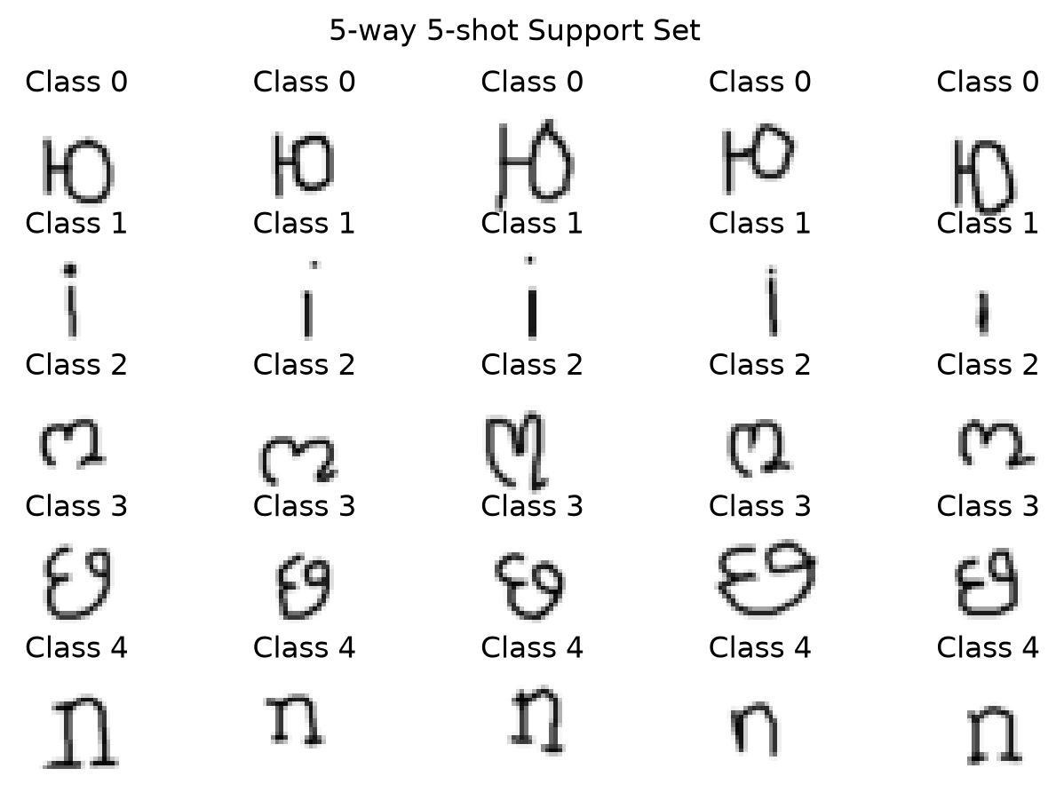
5-way 5-shot 支持采集样结果

Slide 11
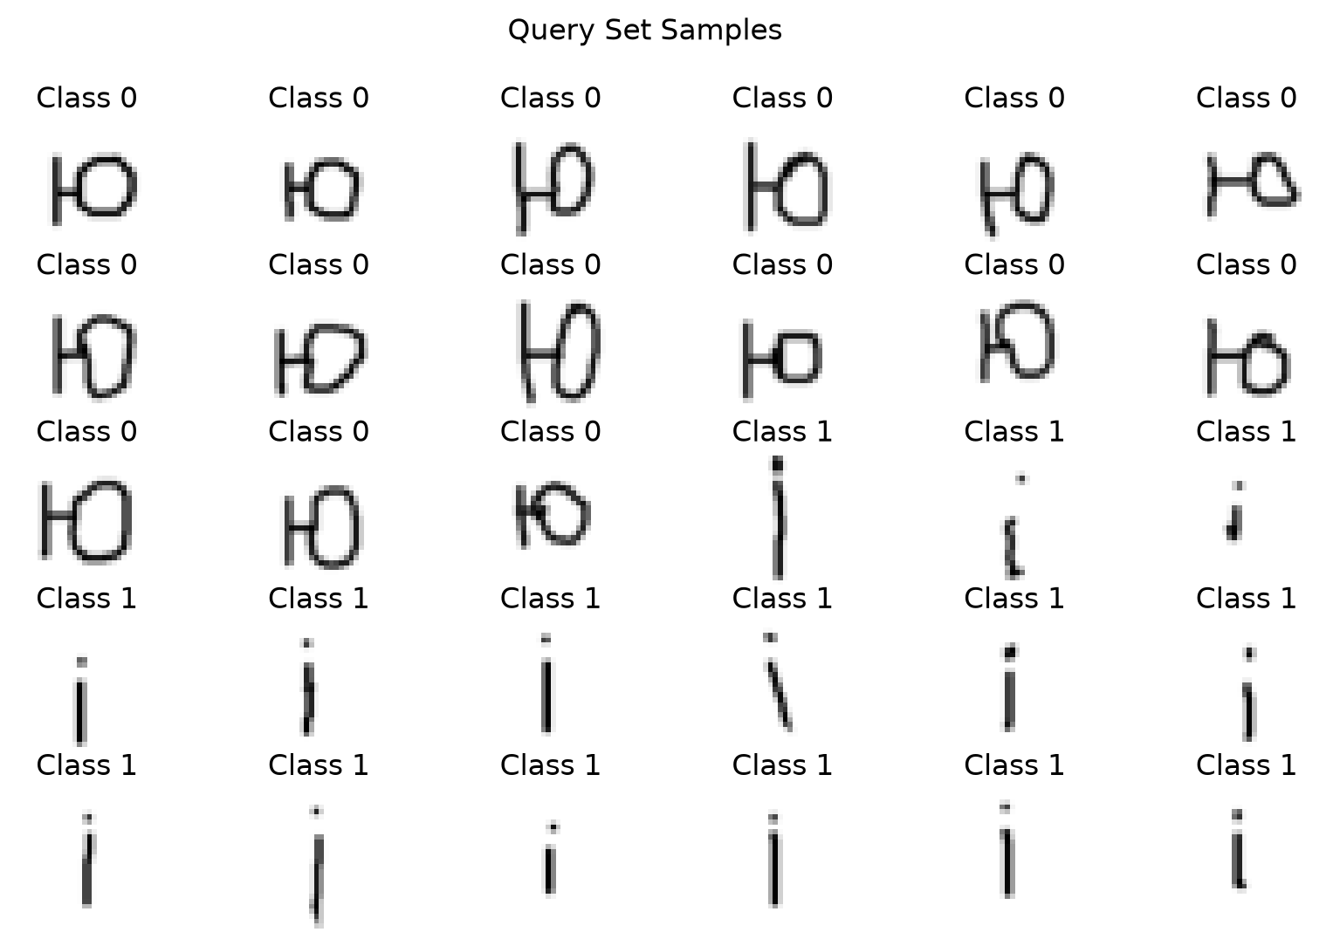
查询集样例展示

Slide 12
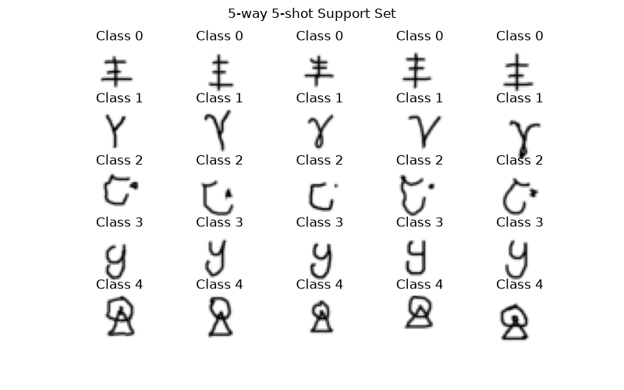
采样验证 SAMPLING VERIFICATION
supprot_images | [25, 1, 28, 28]
support_labels | [25]
query_images | [75, 1, 28, 28]
query_labels | [75]
类型
张量形状
其中[1, 28, 28] 表示每张图片是单通道灰度图，大小为 28×28

Slide 13
模型方法 PROTOTYPICAL NETWORK
核心思想：通过计算样本到类别原型的距离进行分类。每个类别的原型为其 Support Set 样本特征向量的均值。
编码器结构
距离度量
分类方式
4层 Conv2d(3×3) + BN + ReLU + MaxPool2d(2×2)，展平输出
欧几里得距离（L2距离），取负值作为得分
基于原型的最近邻分类 + 交叉熵损失优化（训练时软分类，测试时硬分类）

Slide 14
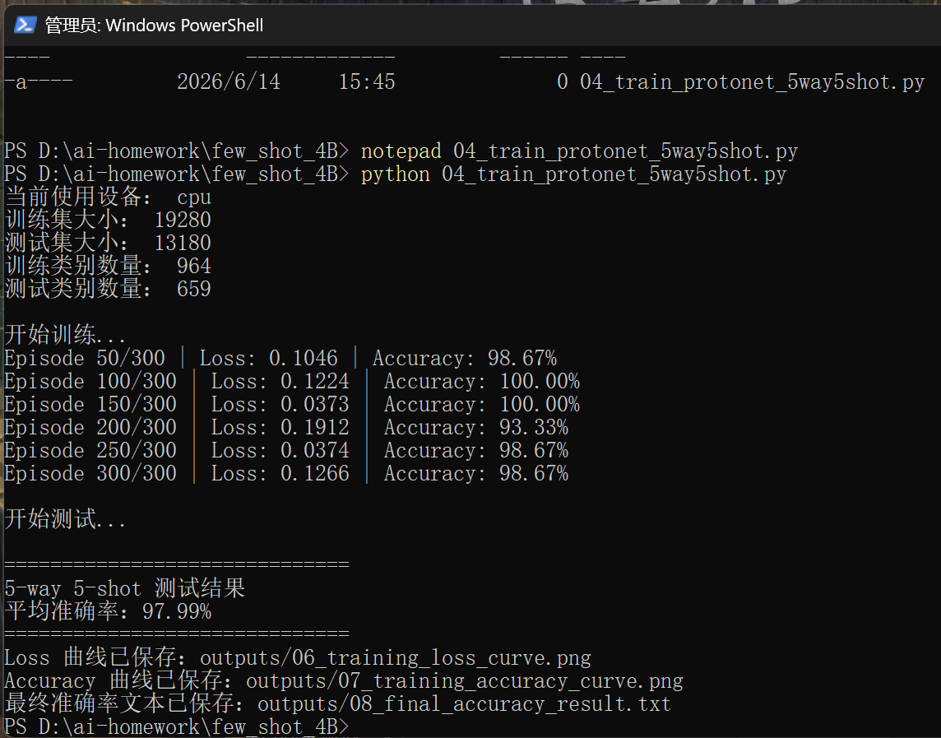
训练过程 TRAINING PROCESS
训练方式：Episode 训练 — 每个 Episode 随机采样 5-way 5-shot 任务进行训练
超参数设置
• N_WAY: 5
•N_SHOT: 5
•N_QUERY 15
•TRAIN_EPISODES: 300
•TEST_EPISODES: 100
•LEARING_RATE: 0.001

Slide 15
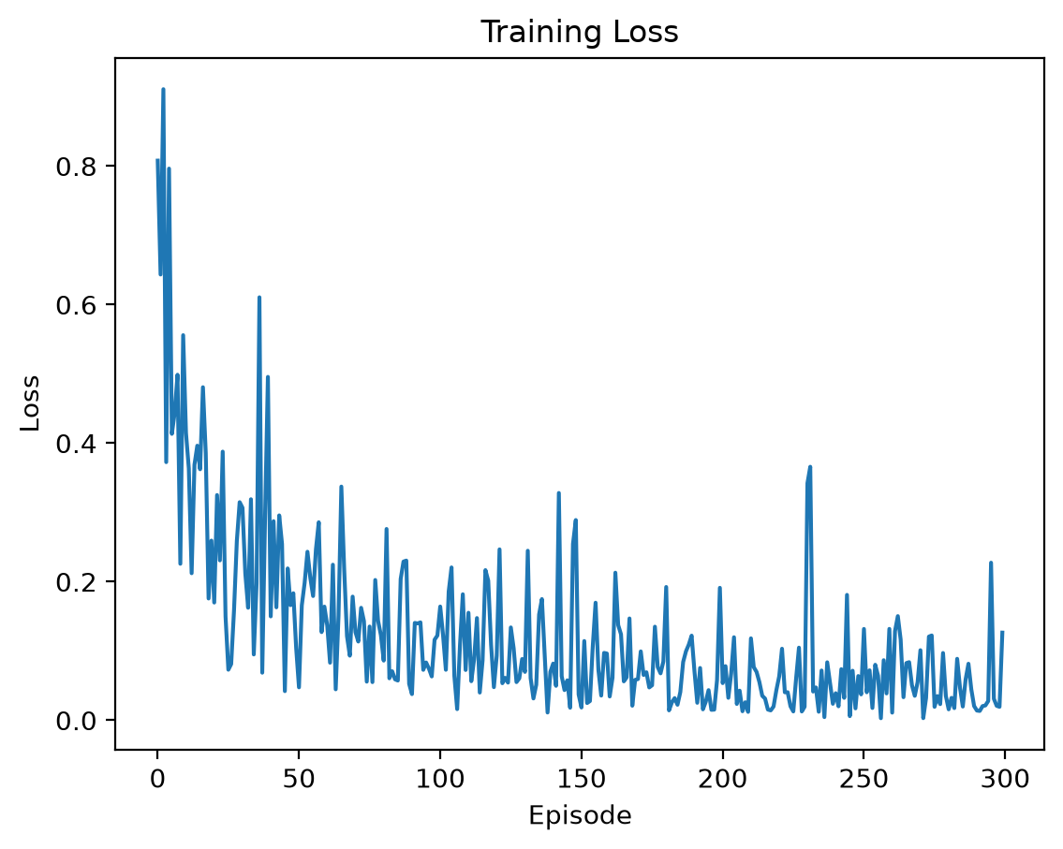
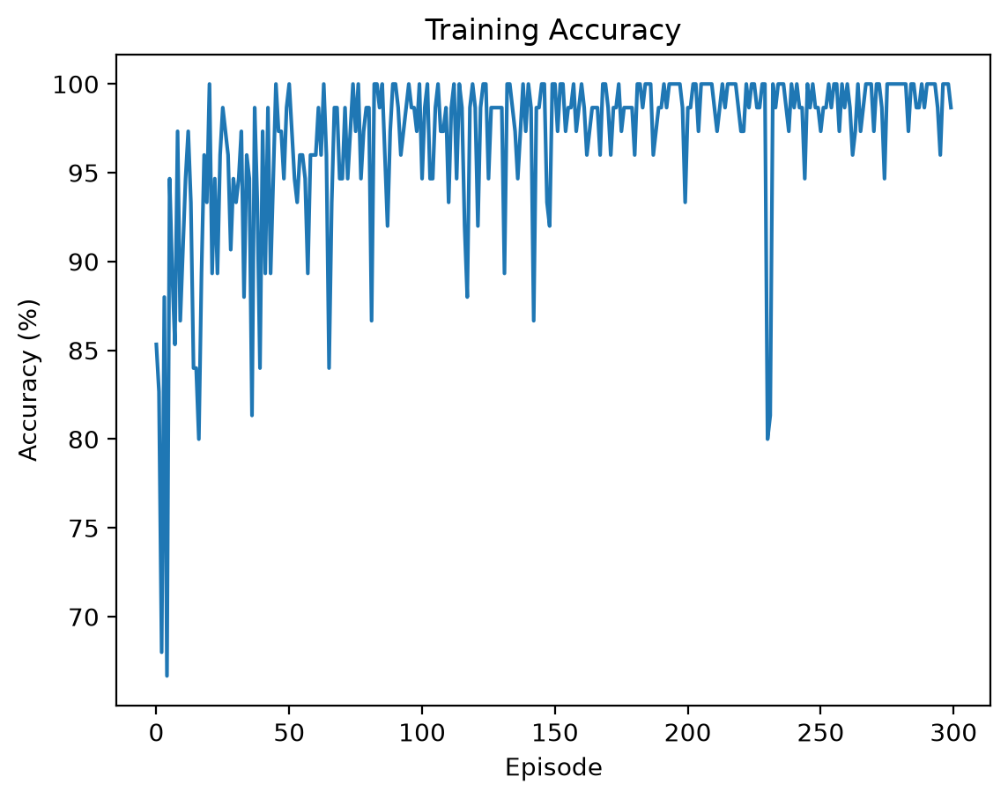
实验结果 EXPERIMENT RESULTS
平均测试准确率：97.99%

Slide 16
总结 SUMMARY
方法优势
实验效果
展望
-元学习范式 → 5张样本快速适应新类别
-原型网络 → 计算高效、可解释性强
-轻量CNN → 普通CPU可运行，代码模块化
-最终准确率较高
-Omniglot 5-way 5-shot → 97.77% 准确率
-训练损失稳定下降，300 episodes收敛
-在未见类别上验证泛化能力
-数据增强 / 学习率调度 / 更多轮次
-更深网络（ResNet）/ Transformer
-跨域迁移至复杂数据集 / 实际应用场景

Slide 17
THANK YOU!
字符识别的小样本图像分类系统
人工智能小组作业汇报 | 请老师批评指正

